Slide 1
Теория игр

Slide 2
Теория игр
Во многих практических задачах возникают ситуации, когда требуется принять решение, не имея достаточной информации. Неизвестными могут быть как условия осуществления какой-либо операции, так и сознательные действия лиц, от которых зависит успех этой операции.

Slide 3
Теория игр
Ситуации, в которых сталкиваются интересы двух сторон и результат любой операции, осуществляемой одной из сторон, зависит от действий другой стороны, называются конфликтными.
Математическая модель конфликтной ситуации называется игрой, а математическая теория, помогающая принимать рациональные решения в конфликтной ситуации – теорией игр.

Slide 4
Теория игр
Конфликтующие стороны называются игроками, а действия, которые могут выполнять игроки – стратегиями.
От реальной ситуации игра отличается тем, что в игре противники действуют по строго определенным правилам.

Slide 5
Пример
Игра, называемая «Открывание пальцев», заключается в следующем. Два игрока одновременно из сжатого кулака правой руки открывают по нескольку пальцев. Общее количество открытых пальцев является суммой выигрыша, причем, если общее количество открытых пальцев четно, то выигрывает первый игрок, если же общее количество открытых пальцев нечетно, то выигрывает второй игрок. Составить платежную матрицу игры.

Slide 6
Решение
Поскольку каждый из игроков может открыть 1, 2, 3, 4 или 5 пальцев, то у каждого из них имеется по 5 соответствующих стратегий: стратегии A1, A2, A3, A4, A5 у первого игрока, и B1, B2, B3, B4, B5 – у второго. Таким образом, рассматриваемая игра является матричной игрой типа 5×5, и можно составить таблицу выигрышей, в зависимости от стратегий, применяемых игроками (Таблица 1):

Slide 7
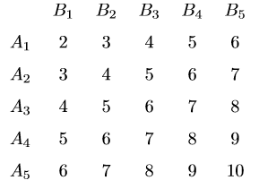
Решение
Поскольку каждый из игроков может открыть 1, 2, 3, 4 или 5 пальцев, то у каждого из них имеется по 5 соответствующих стратегий: стратегии A1, A2, A3, A4, A5 у первого игрока, и B1, B2, B3, B4, B5 – у второго. Таким образом, рассматриваемая игра является матричной игрой типа 5×5, и можно составить таблицу выигрышей, в зависимости от стратегий, применяемых игроками (Таблица 1):

Slide 8
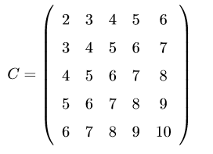
Решение
Из таблицы 1 следует, что платежная матрица игры имеет вид:

Slide 9
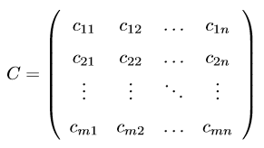
Нижняя и верхняя цена игры. Принцип минимакса
Рассмотрим матричную игру типа m×n с платежной матрицей

Slide 10
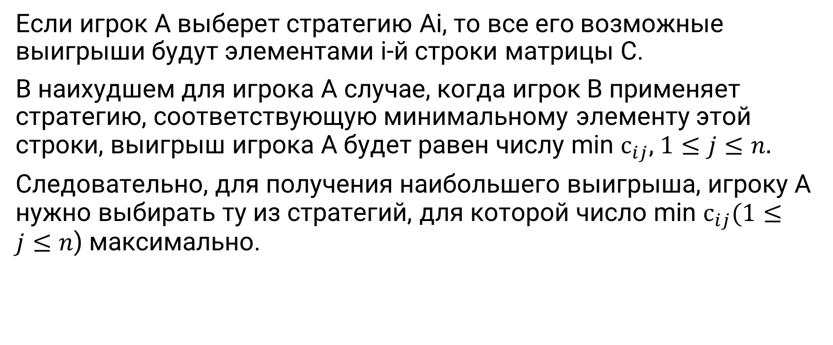
Нижняя и верхняя цена игры. Принцип минимакса
Если игрок A выберет стратегию Ai, то все его возможные выигрыши будут элементами i-й строки матрицы C.
В наихудшем для игрока A случае, когда игрок B применяет стратегию, соответствующую минимальному элементу этой строки, выигрыш игрока A будет равен числу min $с_{ij}$, $1≤j≤n.$
Следовательно, для получения наибольшего выигрыша, игроку A нужно выбирать ту из стратегий, для которой число min $с_{ij}(1≤j≤n$) максимально.

Slide 11
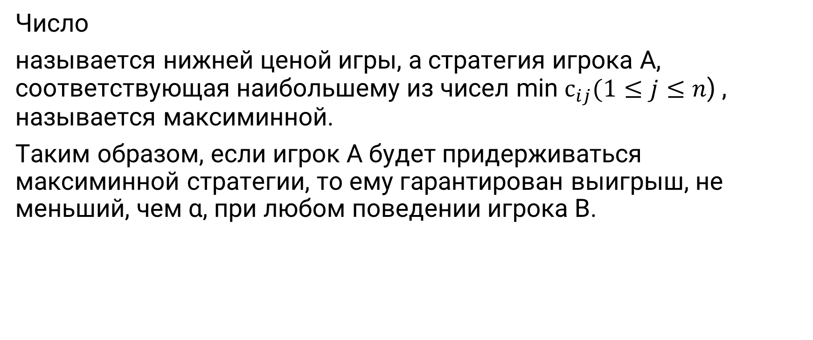
Нижняя и верхняя цена игры. Принцип минимакса
Число
называется нижней ценой игры, а стратегия игрока A, соответствующая наибольшему из чисел min $с_{ij}(1≤j≤n$) , называется максиминной.
Таким образом, если игрок A будет придерживаться максиминной стратегии, то ему гарантирован выигрыш, не меньший, чем α, при любом поведении игрока В.

Slide 12
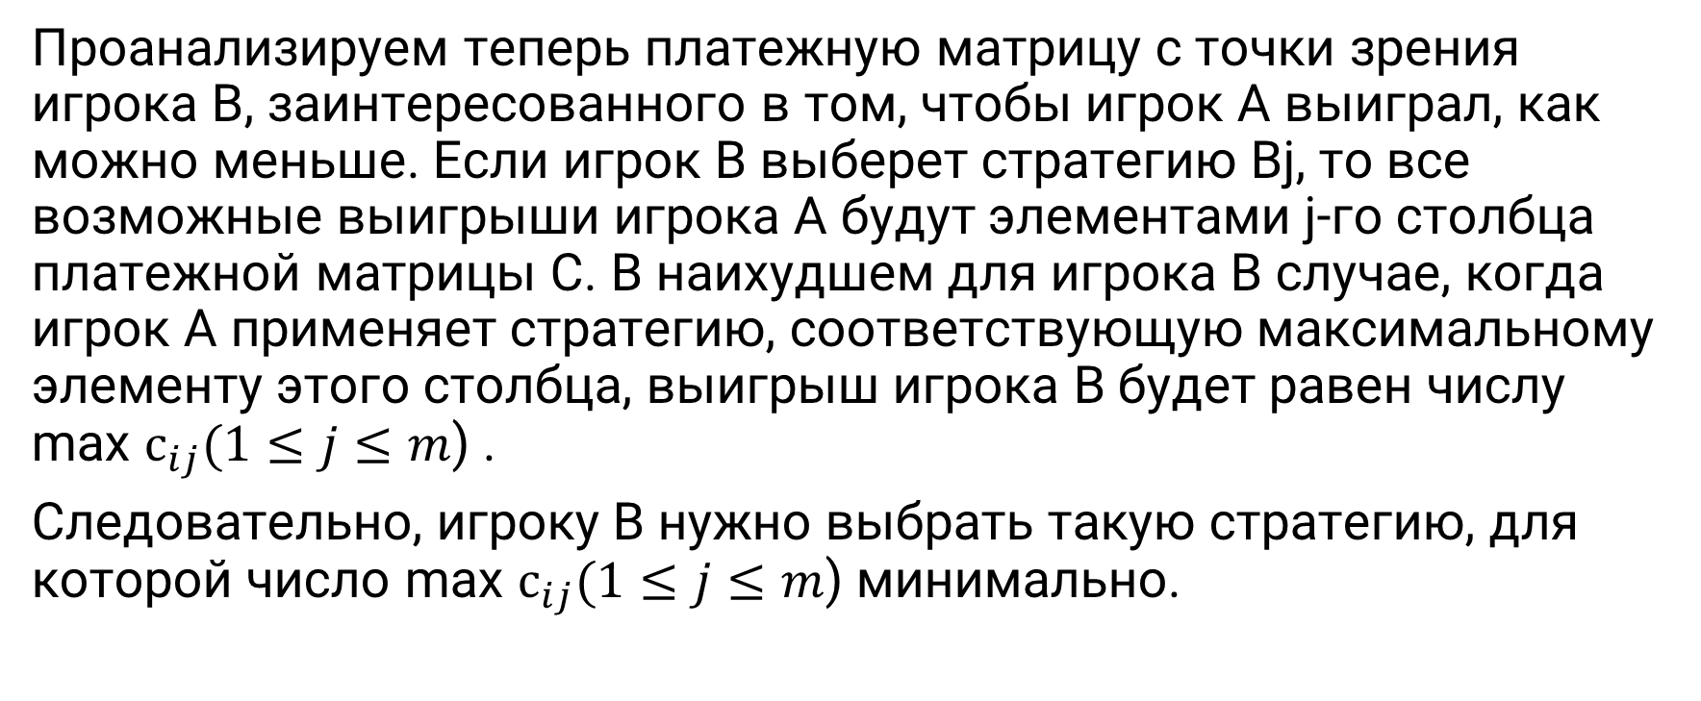
Нижняя и верхняя цена игры. Принцип минимакса
Проанализируем теперь платежную матрицу с точки зрения игрока B, заинтересованного в том, чтобы игрок A выиграл, как можно меньше. Если игрок B выберет стратегию Bj, то все возможные выигрыши игрока A будут элементами j-го столбца платежной матрицы С. В наихудшем для игрока B случае, когда игрок A применяет стратегию, соответствующую максимальному элементу этого столбца, выигрыш игрока B будет равен числу max $с_{ij}(1≤j≤m$) .
Следовательно, игроку B нужно выбрать такую стратегию, для которой число max $с_{ij}(1≤j≤m$) минимально.

Slide 13

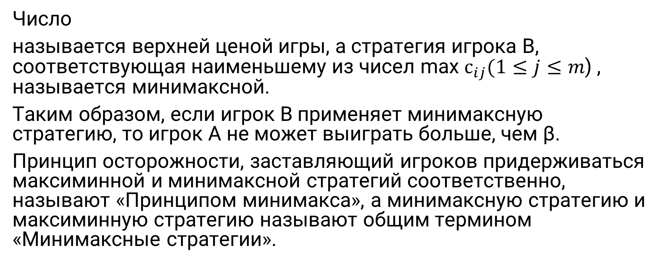
Нижняя и верхняя цена игры. Принцип минимакса
Число
называется верхней ценой игры, а стратегия игрока B, соответствующая наименьшему из чисел max $с_{ij}(1≤j≤m$) , называется минимаксной.
Таким образом, если игрок B применяет минимаксную стратегию, то игрок A не может выиграть больше, чем β.
Принцип осторожности, заставляющий игроков придерживаться максиминной и минимаксной стратегий соответственно, называют «Принципом минимакса», а минимаксную стратегию и максиминную стратегию называют общим термином «Минимаксные стратегии».

Slide 14
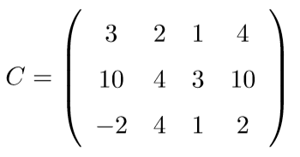
Пример
Найти нижнюю и верхнюю цены игры с платежной матрицей.

Slide 15
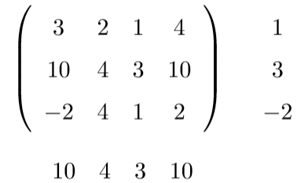
Решение
В каждой строке платежной матрицы найдем наименьший элемент, и запишем его справа от матрицы. В каждом столбце платежной матрицы найдем наибольший элемент, и запишем его снизу от матрицы. В результате получим таблицу

Slide 16


Решение
Нижняя цена игры:
Верхняя цена игры:

Slide 17
Игры с седловой точкой
Игра называется игрой с седловой точкой, если ее нижняя и верхняя цены совпадают, то есть выполняется равенство:
Для игры с седловой точкой общее значение нижней и верхней цены игры V = α = β называется ценой игры.
Замечание 1. В Примере нижняя и верхняя цены игры совпадают и равны 3, т.е. рассмотренная игра является игрой с седловой точкой.
Замечание 2. Максиминной стратегией в Примере является стратегия A2, минимаксной стратегией является стратегия B3.

Slide 18
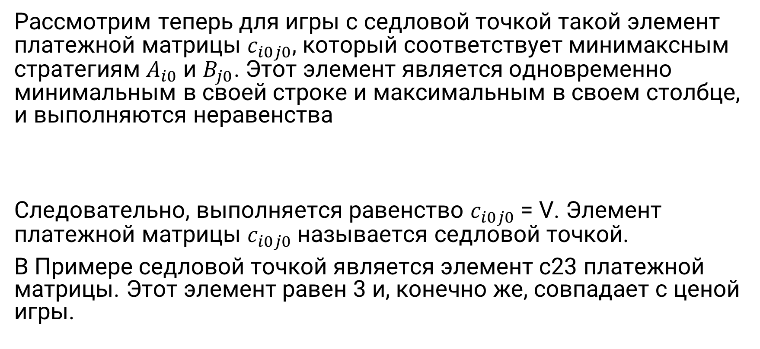
Игры с седловой точкой
Рассмотрим теперь для игры с седловой точкой такой элемент платежной матрицы $c_{i0j0}$, который соответствует минимаксным стратегиям $A_{i0}$ и $B_{j0}$. Этот элемент является одновременно минимальным в своей строке и максимальным в своем столбце, и выполняются неравенства
Следовательно, выполняется равенство $c_{i0j0}$= V. Элемент платежной матрицы $c_{i0j0}$называется седловой точкой.
В Примере седловой точкой является элемент c23 платежной матрицы. Этот элемент равен 3 и, конечно же, совпадает с ценой игры.

Slide 19
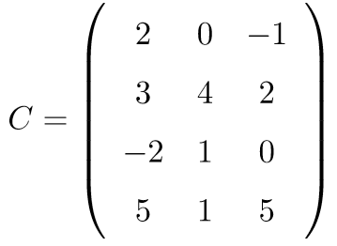
Игры без седловой точки. Пример
Найти нижнюю и верхнюю цены игры с платежной матрицей

Slide 20
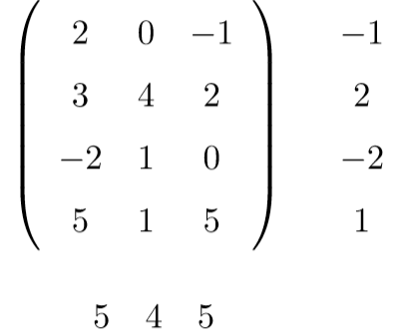
Игры без седловой точки. Решение
Действуя аналогично предыдущему Примеру, получаем

Slide 21


Игры без седловой точки. Решение
Нижняя цена игры:
Верхняя цена игры:
Замечание 1. В Примере нижняя цена игры отличается от верхней цены игры, следовательно, игра является игрой без седловой точки. Максиминной стратегией является стратегия A2. Минимаксной стратегией является стратегия B2.
Замечание 2. Для любой игры без седловой точки выполнено неравенство α<β.

Slide 22
Игры, повторяемые многократно. Смешанные стратегии
Если партнеры играют только один раз, то игрокам целесообразно придерживаться принципа минимакса, как в игре с седловой точкой, так и в игре без седловой точки.
В случае многократного повторения игры с седловой точкой игрокам также целесообразно придерживаться принципа минимакса.
Если же многократно повторяется игра без седловой точки, то постоянное использование минимаксных стратегий становится невыгодным.

Slide 23
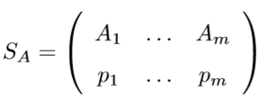
Игры, повторяемые многократно. Смешанные стратегии
В играх, которые повторяются многократно, каждая из стратегий A1, A2,..., Am называется чистой стратегией. Стратегия игрока A, обозначаемая
и состоящая в том, чтобы применять чистые стратегии A1, A2, ..., Am чередуя их по случайному закону с частотами p1, ..., pm называется смешанной стратегией.
Частоты p1, ..., pm удовлетворяют соотношению p1+p2+...+pm=1.
Чистые и смешанные стратегии игрока B определяются аналогично.

Slide 24
Игры, повторяемые многократно. Смешанные стратегии
Замечание. Каждая чистая стратегия является частным случаем смешанной стратегии, когда одна из стратегий применяется с частотой 1, а все остальные - с частотой 0.
Смешанные стратегии, избранные игроками, называются оптимальными, если одностороннее отклонение любым игроком от своей оптимальной стратегии может изменить средний выигрыш только в сторону, невыгодную для этого игрока. Совокупность, состоящая из оптимальной стратегии одного игрока и оптимальной стратегии другого игрока, называется решением игры. Средний выигрыш V при применении обоими игроками оптимальных стратегий называется ценой игры. Стратегии, входящие с ненулевыми частотами в оптимальную стратегию игрока, называются полезными.

Slide 25
Игры, повторяемые многократно. Смешанные стратегии
В 1928 году фон Нейманом была доказана основная теорема теории игр, утверждающая, что каждая игра имеет, по крайней мере, одно решение, возможно, в области смешанных стратегий.
Поскольку все чистые стратегии являются частными случаями смешанных стратегий, то из основной теоремы теории игр можно получить
Следствие 1. Любая игра имеет цену.
Следствие 2. Цена игры удовлетворяет неравенству α≤V≤β. Следствие 3. Средний выигрыш остается равным цене игры, если один из игроков придерживается своей оптимальной стратегии, а другой игрок применяет свои полезные стратегии с любыми частотами.

